Slide 1
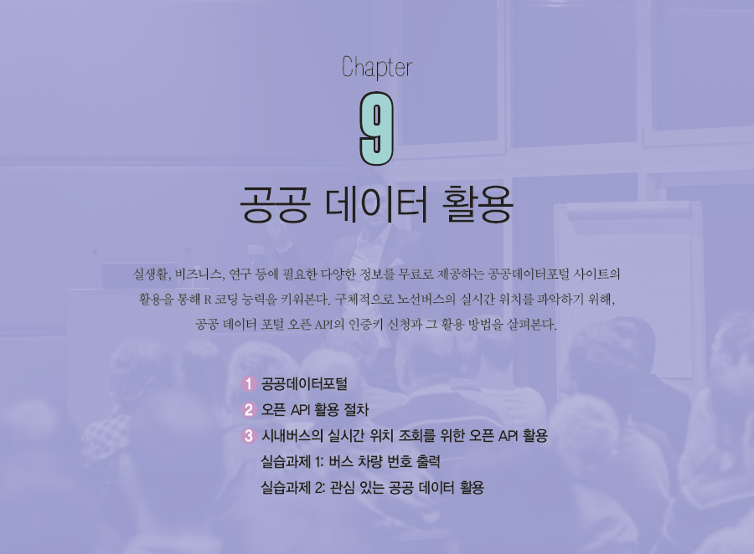

Slide 2
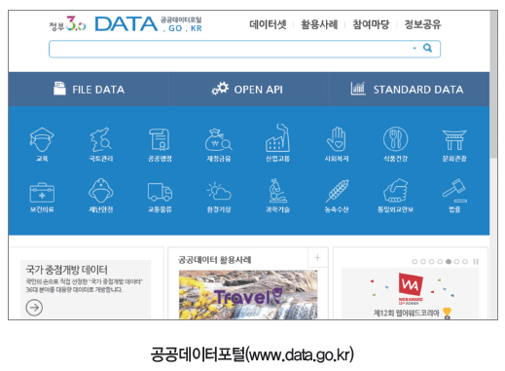
1. 공공 데이터 포털
■ 공공 데이터: 공공 기관이 만들어 내는 공적인 자료나 정보
■ 파일 데이터, 오픈 API, 시각화 등 다양한 방식으로 제공

Slide 3
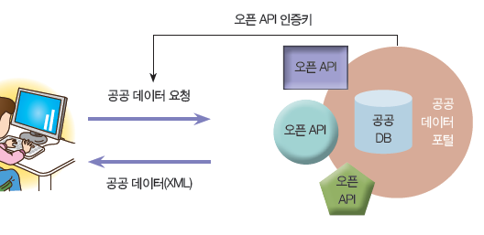
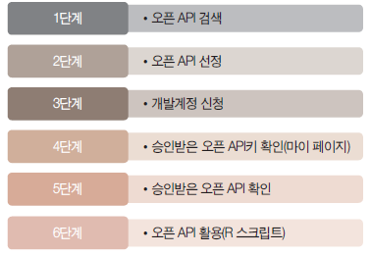
2. 오픈 API 인증키 발급 절차

Slide 4
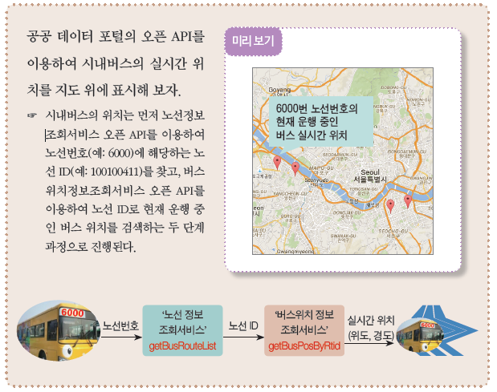
3. 시내버스의 실시간 위치 조회를 위한 오픈 API 활용

Slide 5
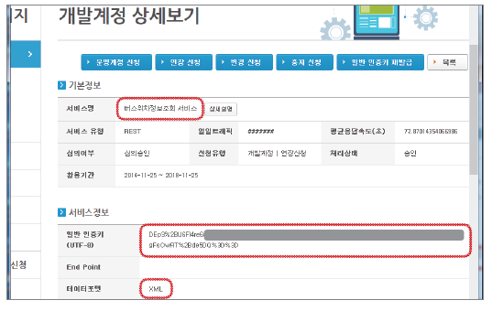
오픈 API
‘노선번호에 해당하는 노선 ID 확인을 위한 API’와
‘노선 ID에 해당하는 버스 위치 확인을 위한 API’ 신청 절차는 pp.236~249 참조

Slide 6
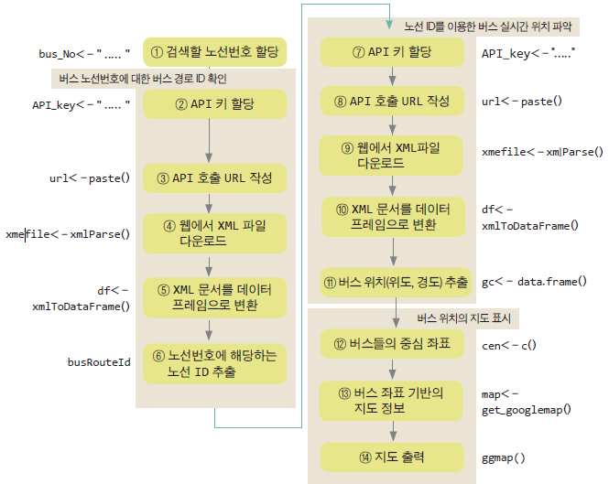
3.3 오픈 API 활용

Slide 7
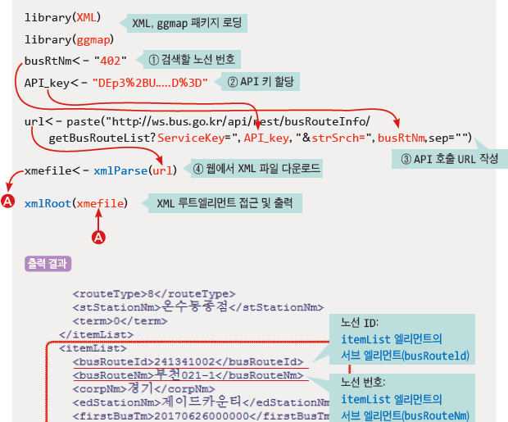
[1] 노선 번호에 대한 노선 ID 확인

Slide 8
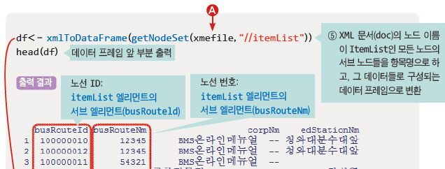
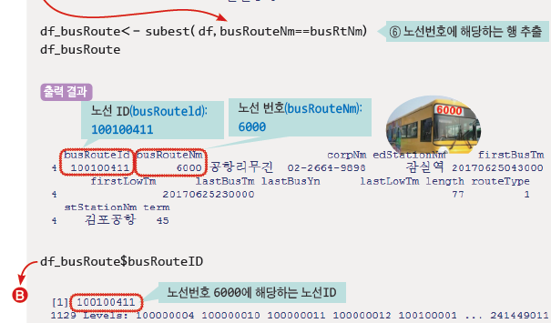
계속

Slide 9
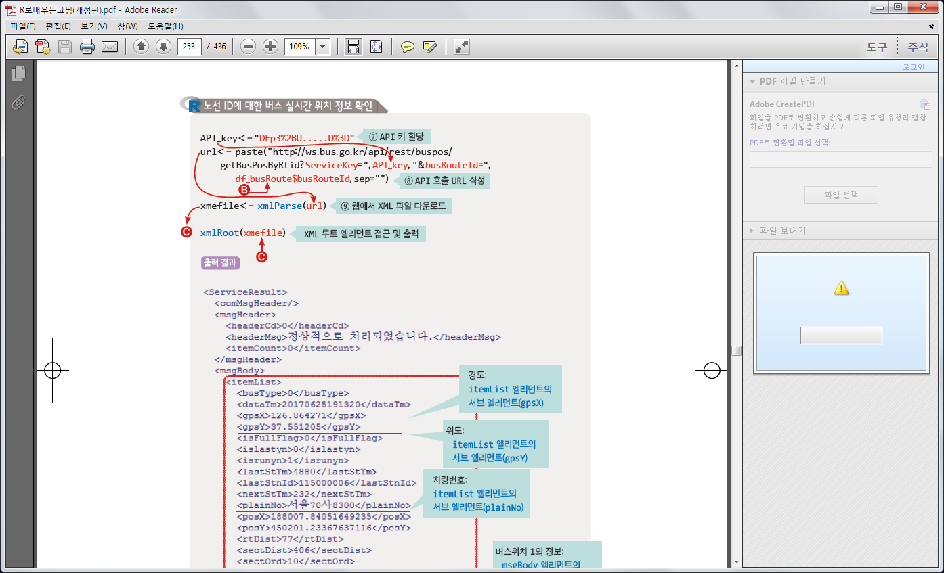
[2] 노선 ID에 대한 버스 실시간 위치 정보 확인

Slide 10
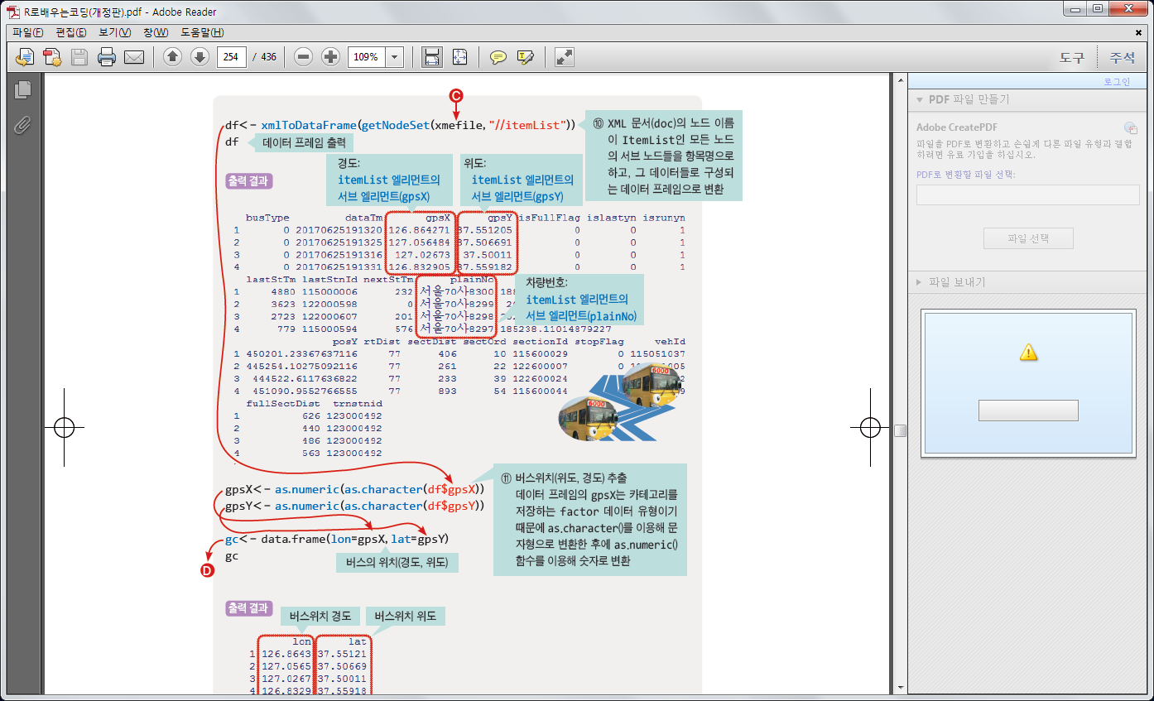
계속

Slide 11
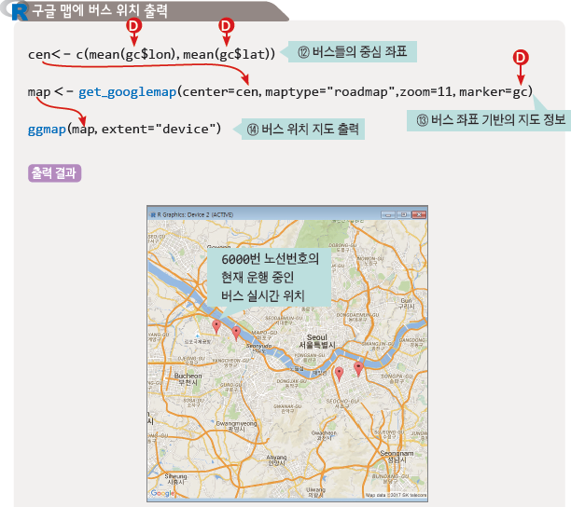
[3] 구글 맵에 버스 위치 출력

